Slide 1
第六次新人週報
報告人:孫韶廷
工號:1200252

Slide 2
學習狀況
組裝Source/electrode ok!
WPM:
 | E500 | GSD-100 | GSD-200 | 6200 | VIISION
破真空 | OK | OK | OK
更換source | OK | OK | OK |  | OK
更換electrode | OK | OK | OK |  | OK
建真空 | OK | OK | OK
調機 |  | OK | OK

Slide 3
GSD-100型 MPM(Beamguide,chamber, disk chamber)
PM準備工具
Beam shut down
破真空
Clean Beamguide,chamber, disk chamber
建真空
OUT GAS

Slide 4
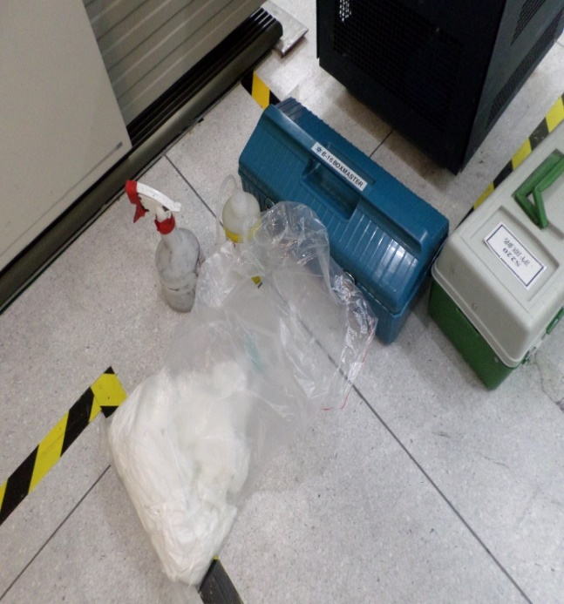
PM準備工具
IPA/DI WATER
low vacuum
小白布/PVC手套/夾鏈袋
工具箱
黃色告示牌

Slide 5
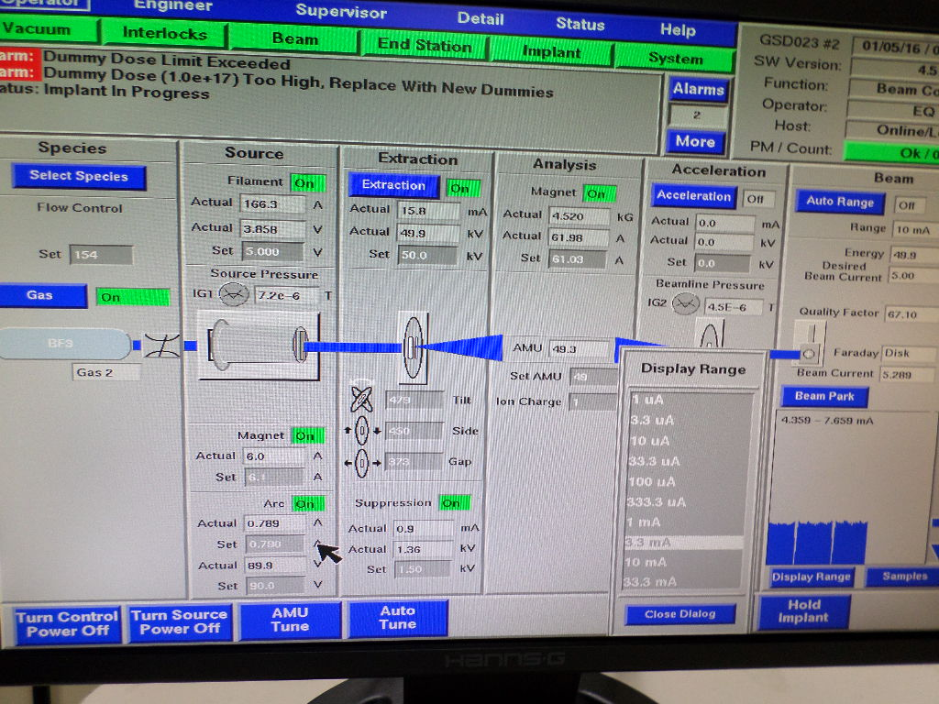
Beam shut down
1.Gas, Source, Extraction, Analysis, Acceleration, Magnet, Arc, Suppression都先切成0
2.Gas, Extraction切成off
3.將Source Power&Control Power
都turn off

Slide 6
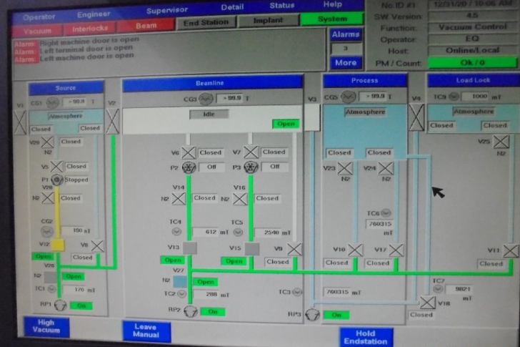
破真空
1.原本的IG1, IG2, IG3切成CG1, CG2, CG3
2.V1, V2, V5, V6 ,V7 Off掉
3.P1(Turbo Pump), P2,P3(Cryo Pump)
OFF掉
4.實施N₂ Purge:V13, V15, V9 OFF掉,開
啟V23讓N₂稀釋一下裡面的有毒氣體
(此動作至少需3次)
5.再開V23 VENT讓Chamber變成大氣
壓力

Slide 7
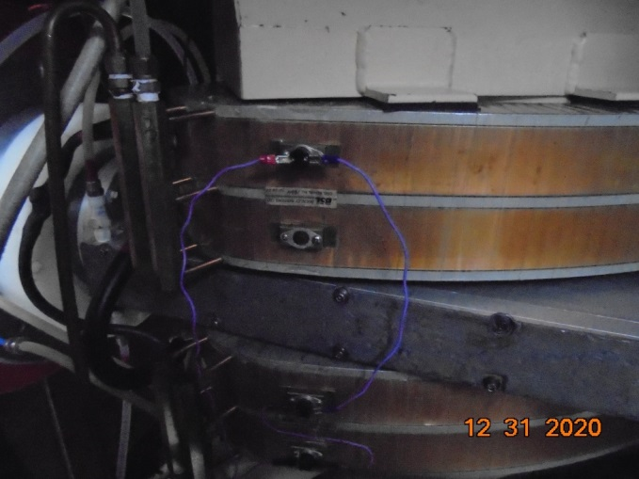
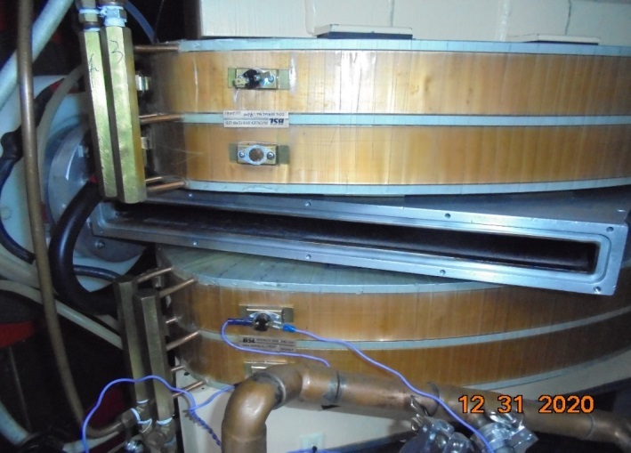
Clean Beamguide,chamber, disk chamber
拆卸前先將Beam Guide 左側Cooling Line
卸下,再將上磁鐵導線卸下
接著再將蓋板拆下做內部清潔

Slide 8
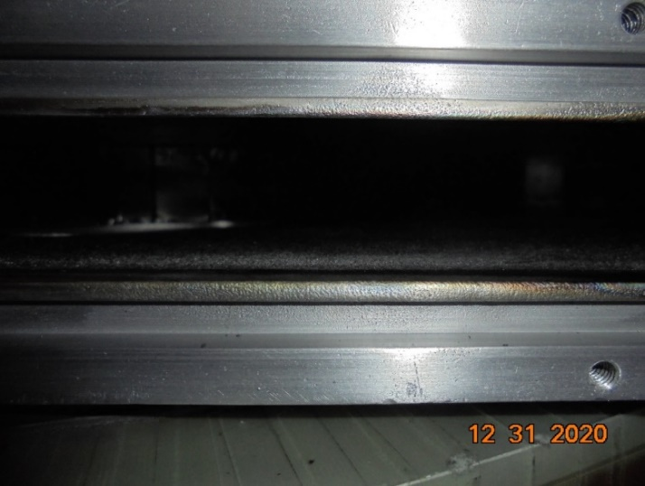
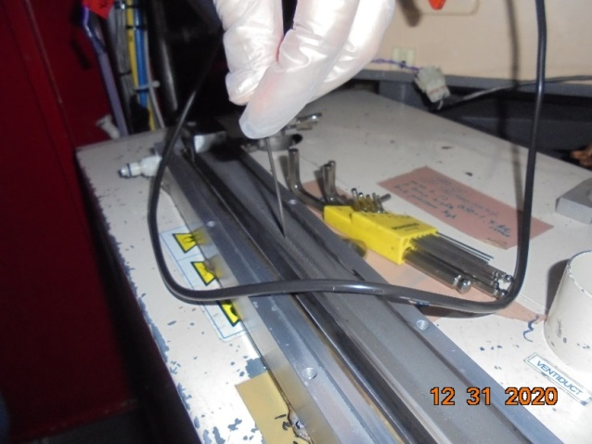
以Low Vacuum 去除內部Peaeling(如果上筆是run P必須小心燃燒風險)
拆下蓋板後, 確認石墨深度是否少於1/2, 若全長皆少於1/2就需更換；拆下O-ring用IPA擦乾淨,再上GREASE裝回蓋板

Slide 9
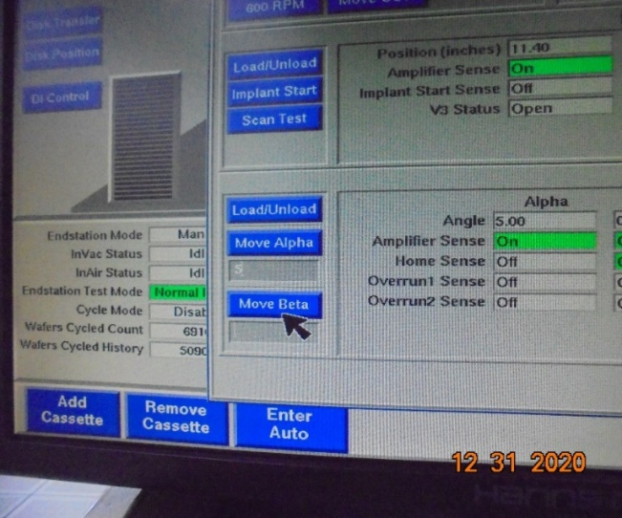
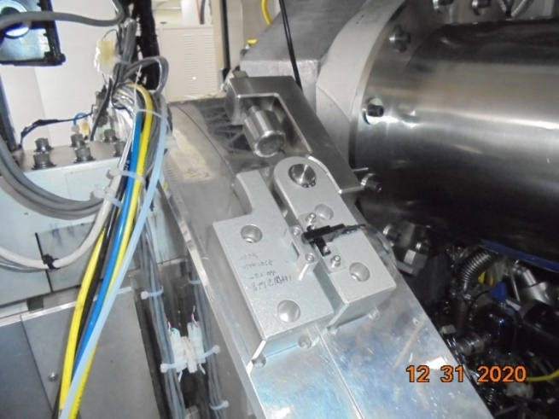
Clean Disk Chamber
先將角度調成5度角，再OFF ROTARY
鬆開上下方的螺絲以打開Disk Chamber

Slide 10
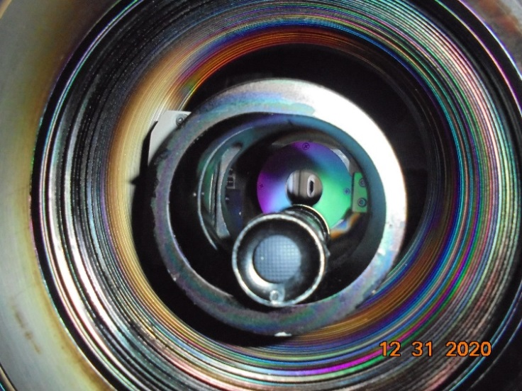
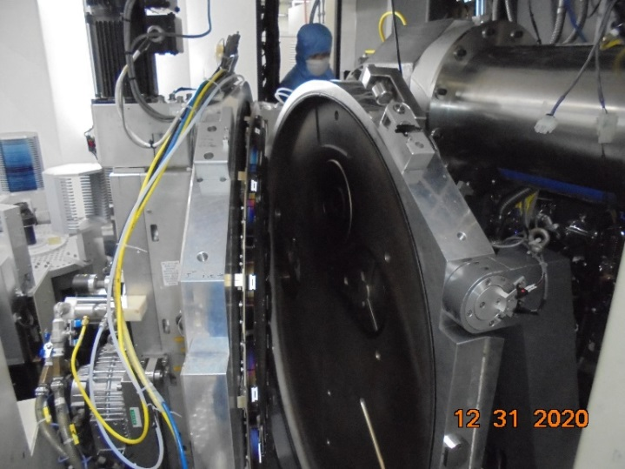
1.用Low Vacuum清理Bellow下方Peaeling和Disk Chamber 的Peaeling
2.以小白布沾IPA擦拭Disk內部Powder,以及check O-ring面有無Peaeling
3.以封箱膠帶黏取Pad , 確保Pad有無沾取粉末
4.以小白布擦拭CLAMP凹槽處

Slide 11
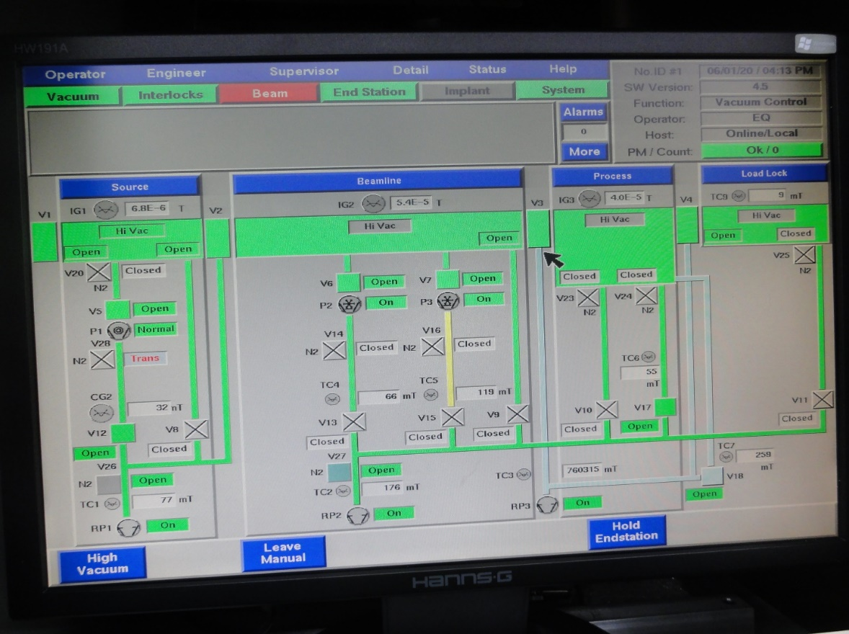
建真空(Source部分)
做purge抽幫助排除水氣以提升真空狀況
等CG1<150mT時，關V8，開V1，開V12，開P1
(turbo accel)，由於source chamber會回壓，需要V8、V12交換抽
等P1 normal、 CG1<150mT時，開V12，再開V5
chamber達高真空狀態，開啟高真空計(CG切換成IG)
，連通各腔體

Slide 12
建真空(Beamline部分)
一樣V9,V13,V15交互抽,TC4,TC5的壓力
下不來的話可以開V14,V15 PURGE,這兩個
壓力如果有降到50mT以下，就可以換用
V9抽看回升率(1分鐘的回升率必須低於50)
,回升率OK後就可以開P2,P3等待降溫,降溫
完後V6,V7就可以OPEN,記得CG1,CG2,CG3
都要讓它變成IG1,IG2,IG3

Slide 13
OUT GAS
Turn on Source Power&Control Power,打開Extraction,將各個數值
慢慢升上去暖機,暖到一個程度後
開啟gas,通常會用As做測機,較容易調

Slide 14
Thanks for your watching

